Slide 1
Applikation zur Warnung vor Gefahrenbereichen Konzeption
Business Process Automation
Gruppe Energiemessbox
Fakultät Informatik/ Mathematik

Slide 2
Gliederung

Slide 3
Gliederung Konzeption
Problembeschreibung
Lösungskonzept
Prozess
Fortschritt
Konzeption / Informatik/ Mathematik / Gruppe Energiemessbox

Slide 4
Problembeschreibung

Slide 5
Problembeschreibung Druckluft
Aufgabenstellung: Applikation für IIoT Testbed der HTWD
warnt Mitarbeiter im Bereich einer (techn.) Störung
Störung: Druckabfall in der Druckluftversorgung der Anlage
Simulation (durch Leckanlage): Über eine Energiemessbox stehen aktuelle Informationen zum Druckluftsystem zur Verfügung.
Technologische Vorgaben: OPC-UA, MQTT, AAS, NodeRed, Drools
Konzeption / Informatik/ Mathematik / Gruppe Energiemessbox

Slide 6
Lösungskonzept

Slide 7
Physische Komponenten
Energie-
messbox
Druckluftdaten
ZIGPOS (RTLS)
Positionsdaten
Server (Raspberry Pi)
Datenverarbeitung
Schutzausrüstung (PSA)
Vibrationsmodul
Akteur
Mitarbeiter
Warnsystem
Konzeption / Informatik/ Mathematik / Gruppe Energiemessbox

Slide 8
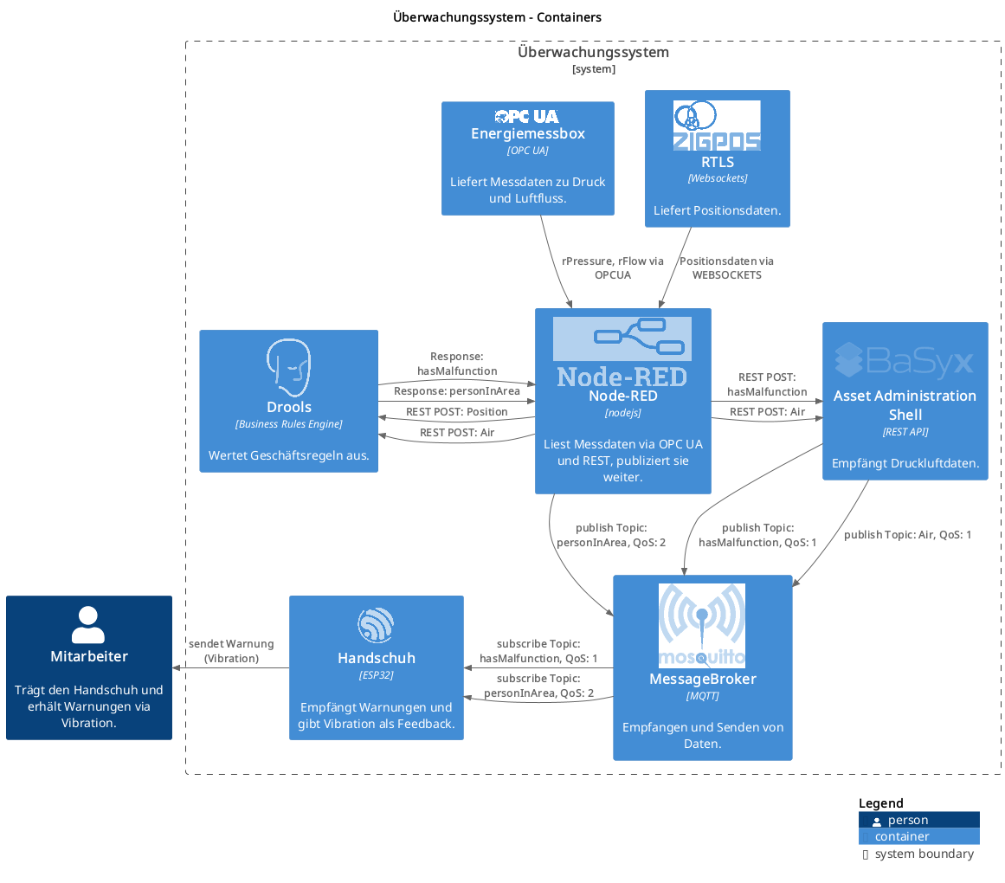
Softwarekomponenten
Konzeption / Informatik/ Mathematik / Gruppe Energiemessbox

Slide 9
Softwarekomponenten
Konzeption / Informatik/ Mathematik / Gruppe Energiemessbox

Slide 10
Softwarekomponenten
Konzeption / Informatik/ Mathematik / Gruppe Energiemessbox

Slide 11
Softwarekomponenten
Konzeption / Informatik/ Mathematik / Gruppe Energiemessbox

Slide 12
Softwarekomponenten
Konzeption / Informatik/ Mathematik / Gruppe Energiemessbox

Slide 13
Mögliche Fragen: QoS
QoS 1 ist ausreichend, da Nachrichten jede Sekunde gesendet werden, dadurch wird auch der Fall abgefangen, dass Nachrichten in der falschen Reihenfolge eintreffen
QoS 2 bei Websocketverbindung, da Häufigkeit der neuen Datenpakete unbekannt ist. Am Rand der Zone kann es passieren, dass die MQTT Pakete sonst in der falschen Reihenfolge beim ESP 32 ankommen.
Konzeption / Informatik/ Mathematik / Gruppe Energiemessbox

Slide 14
Geschäftsprozess

Slide 15
Geschäftsprozess BPMN
BPMN Prozess
Konzeption / Informatik/ Mathematik / Gruppe Energiemessbox

Slide 16
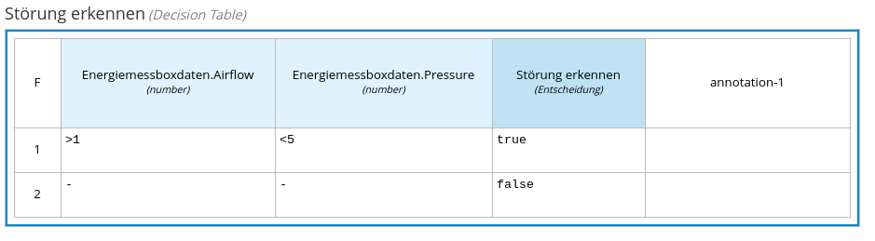
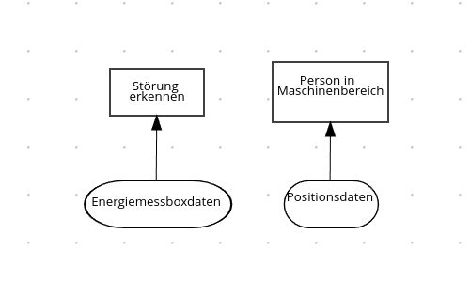
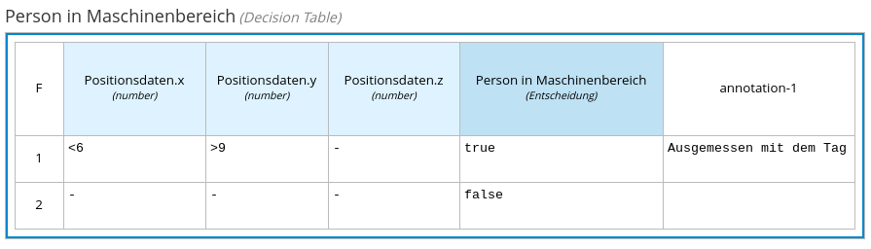
DMN
Konzeption / Informatik/ Mathematik / Gruppe Energiemessbox

Slide 17
Fortschritt

Slide 18
Fortschritt Projekt
ZIGPOS
Abfragen der Positionsdaten
Energiemessbox
Abfragen der Druckluftdaten (OPCUA)
M5 Stick
Vibration/ WIFI/ MQTT- Topics
Rasperry Pi
Docker Compose/ Node Red/ MQTT Broker/ Drools
Konzeption / Informatik/ Mathematik / Gruppe Energiemessbox

Slide 19
Vielen Dank! Gruppe Energiemessbox Business Process Automation Fakultät Informatik/Mathematik

